Slide 1
KGV verktøy fra EU-Supply
Introduksjonskurs til konkurransegjennom-føringsverktøyet

Slide 2
Innledning
KGV er et nettbasert innkjøpsverktøy for å gjennomføre anskaffelsesprosessen
KGV støtter brukerne med prosedyremaler og sjekklister
Bruk av verktøyet forutsetter at man kan anskaffelsesregelverket
Notes:
KGV er en skybasert innkjøpsverktøy. KGV løser ikke problemet med at personell ikke kan anskaffelser. Det er en forutsetning at personell kan anskaffelser og har kjennskap til regelverk for at verktøyet skal benyttes på en optimal måte.

Slide 3
Hva er KGV?
KGV står for elektronisk konkurransegjennomføringsverktøy
Web system benyttes for gjennomføring av anskaffelser
  Avklaringer / forhandlinger
  Spørsmål og svar
  Meldinger
  Tildeling av oppdrag
  Minikonkurranser /Dynamisk innkjøpsordning (DPS)
Oppdragsgiver | Leverandør
Konkurransedokumenter | Søknad
Kunngjøring | Tilbud / evt. revidert tilbud
Tildeling
Notes:
Det er lovpålagt å benytte elektronisk innlevering av tilbud jf anskaffelsesregelverket. Vanlig e-post har ikke de funksjonalitetene som er krevd for å være et godkjent verktøy for innlevering av tilbud. EU-supply er Oslo kommune sin leverandør innen KGV.

Slide 4
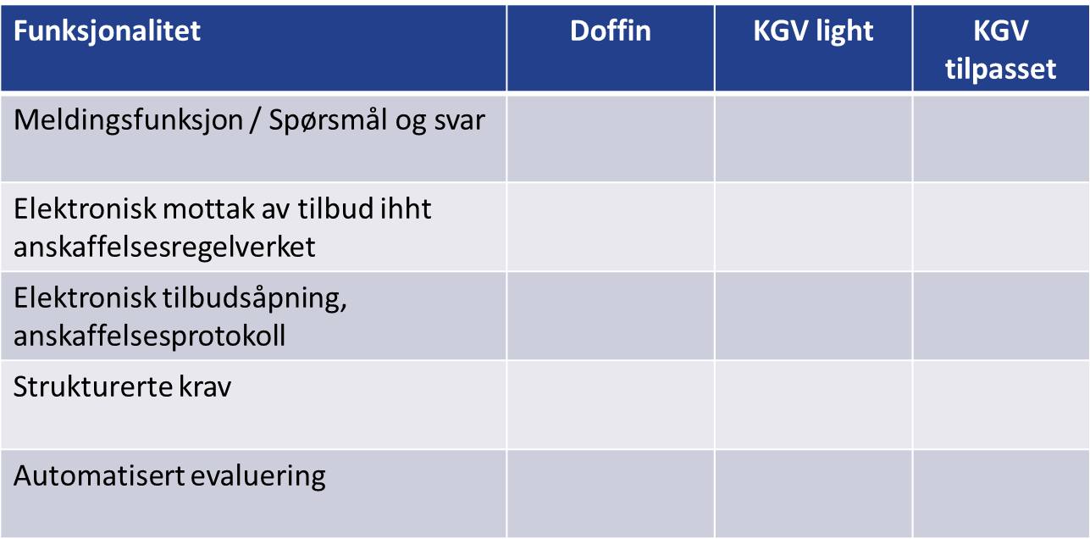
KGV tilpasses brukernes behov og kompetanse
Notes:
I hovedsak benytter Oslo kommune KGV light. Det vil si at bl.a. krav / kriterier funksjonen og evaluering av tilbud funksjonen i KGV ikke blir benyttet.

Slide 5
Supportfunksjon og informasjon om KGV/KAV
Superbrukere i virksomheten
  Virksomhetsadministrator – en eller flere per virksomhet
Brukerstøtte EU – Supply
  Support ansvar for oppdragsgivere og leverandørene som bruker KGV
Brukermanualer
  Publisert i KGV, tilgjengelig etter innlogging
Webinar (opplæring av funksjoner)
  EU-Supply arrangerer webinar annenhver torsdag hvor de tar opp konkrete temaer
Intranett: https://felles.intranett.oslo.kommune.no/verktoy-og-systemer/konkurransegjennomforingsverktoy-kgv/
Notes:
Vi i UKE ser at vi får mange henvendelser fra brukerne i virksomhetene som omfatter support som egentlig skal gå til EU-Supply. Det anbefales at support funksjonen til EU Supply benyttes. De er tilgjengelig hele tiden i motsetning til oss i UKE.

Slide 6
Tjenesteforvalter – Operatortilgang (UKE)
  Har operator tilgang i KGV/KAV
  Etablere virksomheter i produksjonsplattformen
  Opprette tilganger til superbrukerne i virksomheten og opplæringsplattformen
  Kontinuerlig oppdatering ved endringer i regelverket når det gjelder prosedyremaler, sjekklister, diverse maler m.m.
  Dialog med EU-Supply når det gjelder forvaltning, drift og vedlikehold
  Dialog med DFØ (Direktoratet for forvaltning og økonomistyring)
  Informere superbrukere om endringer i KGV/KAV gjennom workplace SAM/KGV
  Oppfølging av kontrakt med leverandør av KGV/KAV
  Telling av brukere og virksomheter ift fakturering til virksomhetene
  Oppdatering av opplæringsmateriell
  Rutiner ift bruk av KGV/KAV
Notes:
UKE’s rolle er Virksomhetsoperatør. De som skal ha tilgang til samkjøpsavtalene (KON_ tilgang) må ta kontakt med avtaleansvarlige for å få tilgang til den aktuelle samkjøpsavtalen.

Slide 7
Superbruker (virksomhetsadministrasjon)
  Superbruker har tilgang som virksomhetsadministrator
  Har tilgang til alle konkurranser og kontrakter i egen virksomhet
  Tilgangsstyring av brukere i sin egen virksomhet
  Opplæring av brukere i virksomheten
  Informere brukere i sin egen virksomhet om endringer i KGV/KAV
  Oppdatere brevmaler, invitasjonsbrev i sin egen virksomhet
  Lenke ned sjekklister, prosedyremaler og eventuell andre oppdateringer i samarbeid med tjenesteforvalter i UKE.
  Support ansvar for brukerne i virksomheten
  Kontakt superbruker for KON enheten når bruker skal gi tilgang eller skal slettes
  Opprette og gjennomføre egne konkurranser
  Opprette testleverandør (for sjekk av konkurranse før den går ut)

Slide 8
Brukere og agent
Brukere (virksomhetsbruker)
  Opprette og gjennomføre egne konkurranser
  Publisere til Doffin/TED
  Invitere leverandører direkte
  Vil få en oversikt over egne konkurranser og kontrakter der de er inkludert i teamet til en konkurranse
Agent
  Bruker som er invitert inn i en anskaffelse som gjennomføres av en annen virksomhet.
  Begrenset redigeringsmulighet.
  Aktuell i anskaffelser der flere virksomheter er med å utarbeide dokumentasjon (eks. rammeavtaler på tvers av virksomheter, samkjøpsavtaler med mer.)
  Må ha opprettet bruker i egen virksomhet

Slide 9
Prosedyremaler
Lov / forskrift om offentlige anskaffelser:
01. Kjøp etter forskriftens del I
02. Åpen tilbudskonkurranse under EØS-terskelverdiene (ett trinn)
03. Begrenset tilbudskonkurranse under EØS-terskelverdi (to-trinn)
04. Åpen anbudskonkurranse over EØS-terskelverdiene
05. Konkurranse med forhandling over EØS-terskelverdi (to trinn)
06. Begrenset anbudskonkurranse over EØS-terskelverdiene (to-trinn)
07. Veiledende kunngjøring
08. Konkurransepreget dialog
09. Frivillig kunngjøring offentlig myndighetsutøvelse
10. Minikonkurranse
11. Kjøp av helse- og sosialtjenester etter forskriftens del lV
12. Dynamisk innkjøpsordning (DPS)- Kvalifikasjon av leverandører
13. Dynamisk innkjøpsordning (DPS)- Enkeltkonkurranse
14. Intensjonskunngjøring
Markedsundersøkelse (RFI)
Forsyningsforskriften:
91. FF Kjøp etter forskriftens del 1
92. FF Åpen anbudskonkurranse over EØS-terskelverdi
93. FF Konkurranse med forhandling over EØS-terskelverdi (to trinn)
94. FF Begrenset anbudskonkurranse over EØS-terskelverdi (to trinn)
95. FF Konkurransepreget dialog

Slide 10
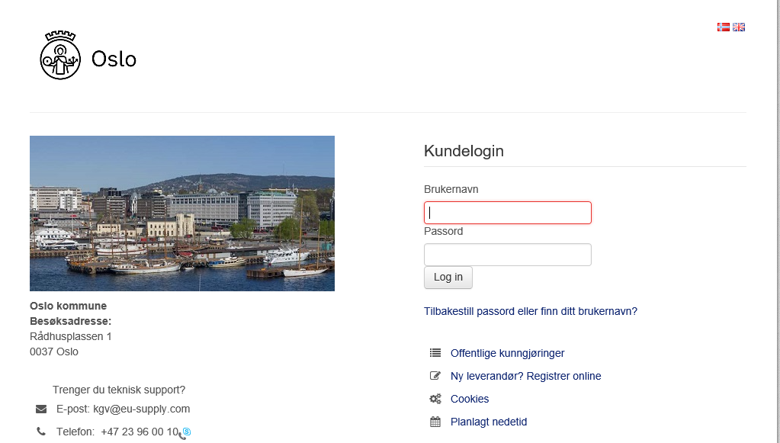
KGV – Innlogging side
Valg av språk.
Innlogging med bruker ID og passord

Slide 11
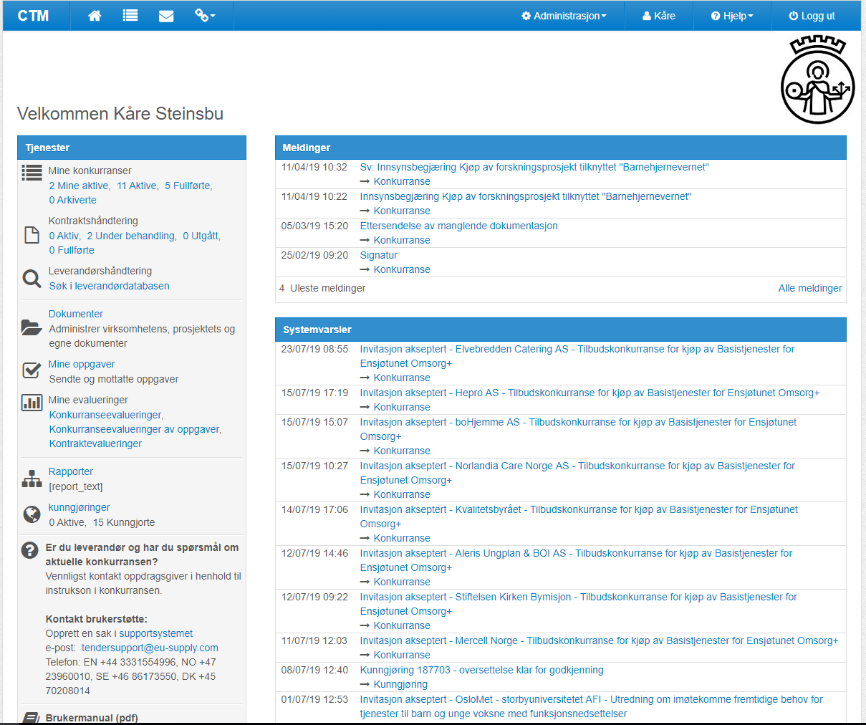
KGV - Forside
Oversikt over konkurranser i egen virksomhet
Kontrakts-håndteringsverktøyet (KAV)
Varsler knyttet til pågående prosesser
Tilgang til
felles maler

Slide 12
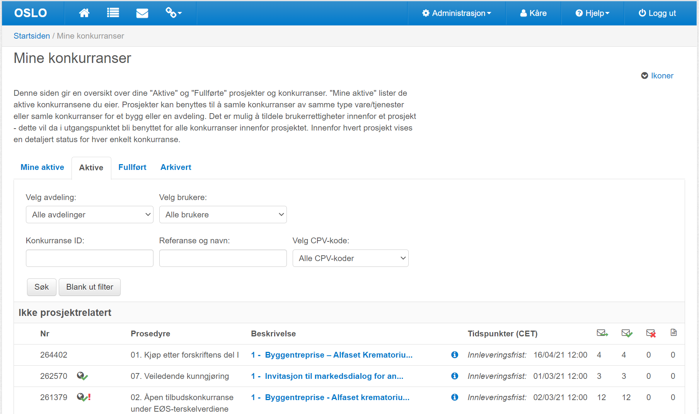
Oversikt over konkurranser
Oversikt egne
og avdelingens konkurranser

Slide 13
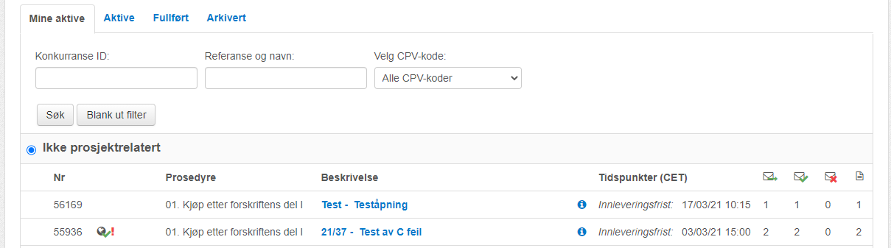
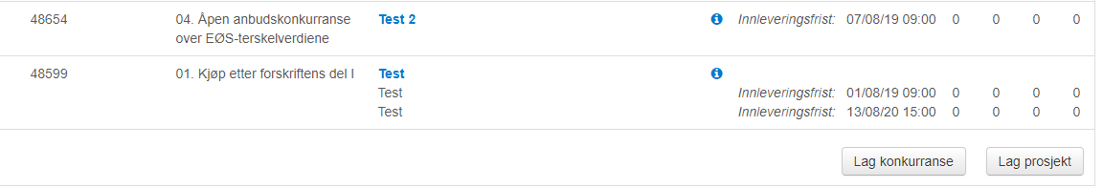
Lage konkurranse
Gå til «Mine aktive»
Trykk deretter på «Lag konkurranse» knappen.

Slide 14
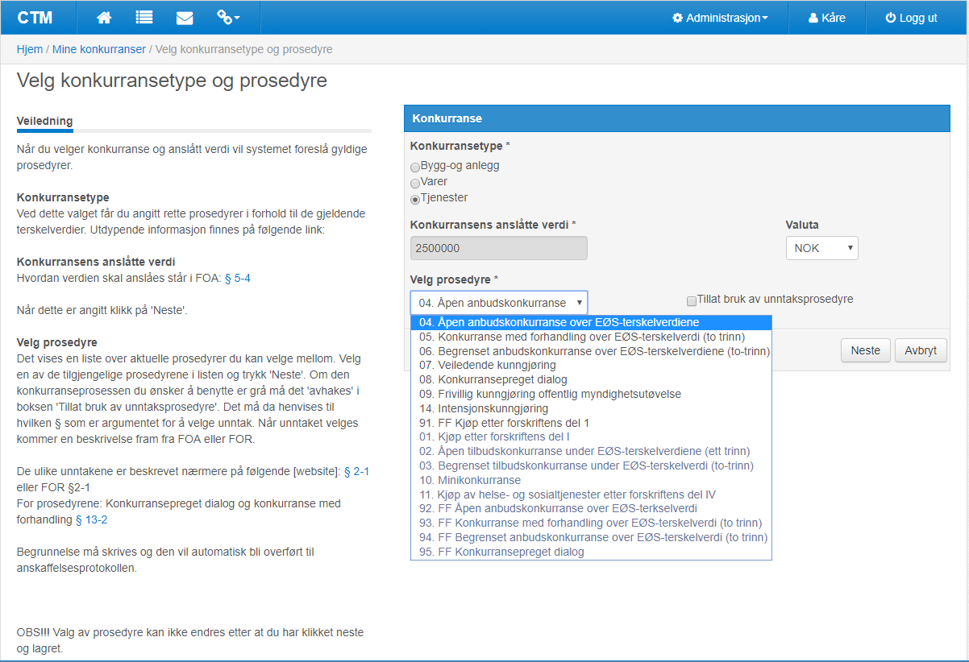
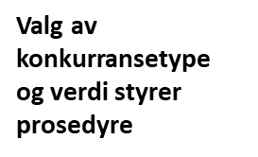
Gjennomføring av konkurranse

Slide 15
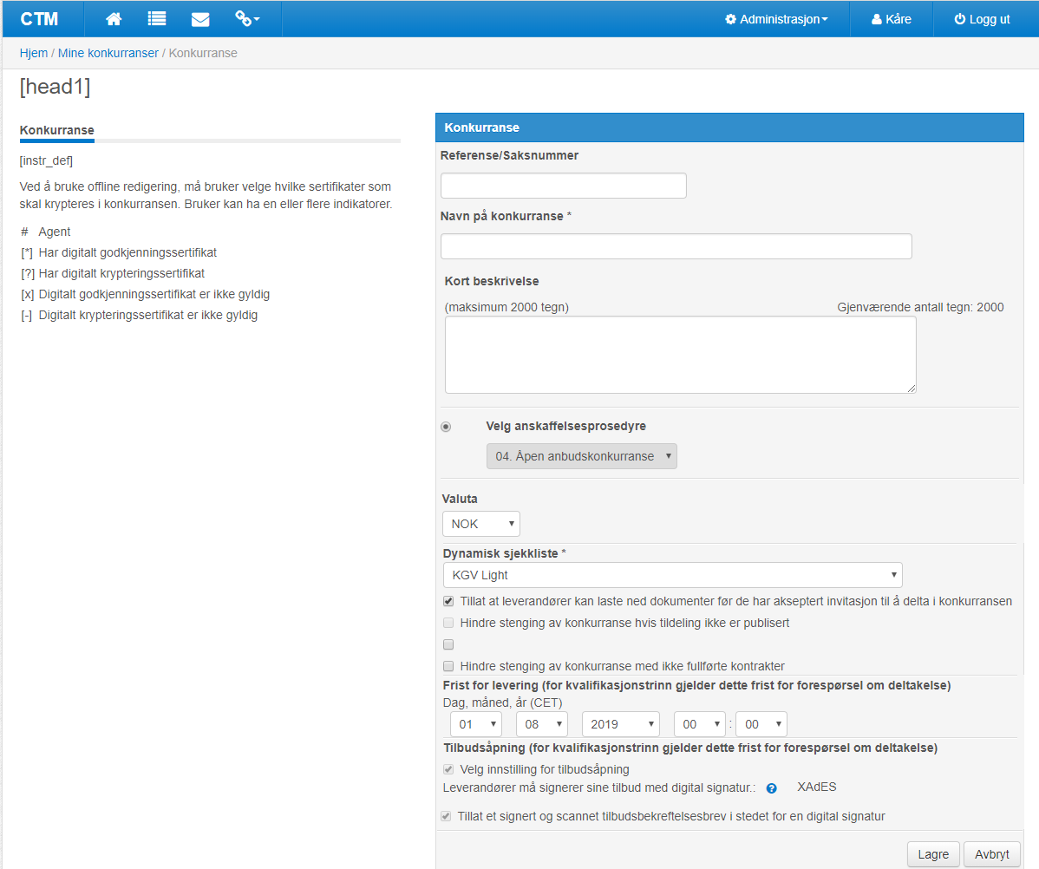
Gjennomføring av konkurranse
Legg inn konkurransedetaljer

Slide 16
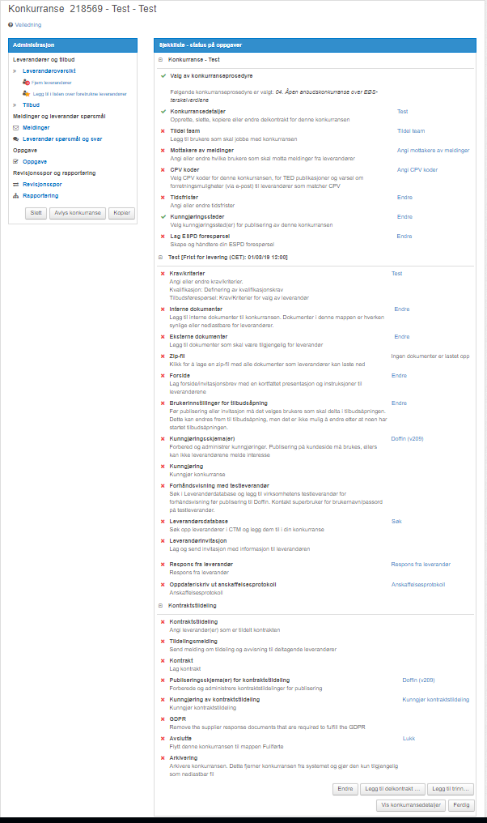
Sjekklisten
Tildele team: Hvem har tilgang til denne konkurransen
Mottakere av meldinger: Hvem skal varsles om meldinger fra leverandør
CPV koder: Velg riktig CPV koder ift anskaffelsen.
Tidsfrister: Alle frister knyttet til konkurransen legges inn her.
ESPD skjema: Skal benyttes ved alle anskaffelser over EØS - terskelverdi
Eksterne dokumenter: Konkurransedokumenter som tilhører kunngjøringen
Forside: Invitasjonsbrev til deltagere i konkurransen (maler for dette i KGV)
Brukerinnstilling for tilbudsåpning: Legg til hvem som kan åpne tilbud. OBS!
Kunngjøring i Doffin /TED: til Doffin skjema
Anskaffelsesprotokoll: Logger alle trinn i prosessen og har fritekstfelt

Slide 17
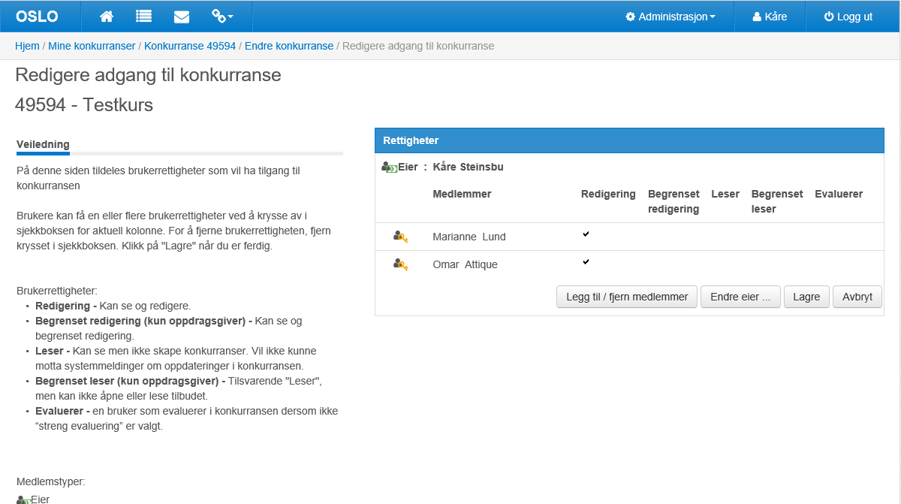
Tildelt team
Trykk på «Legg til/fjern medlemmer» Da vil du få opp oversikt over personer som du ønsker å ha tilgang til konkurransen
Du kan endre eier ved å trykke «Endre eier…» hvis det er andre personer i teamet enn du, som skal være eier

Slide 18
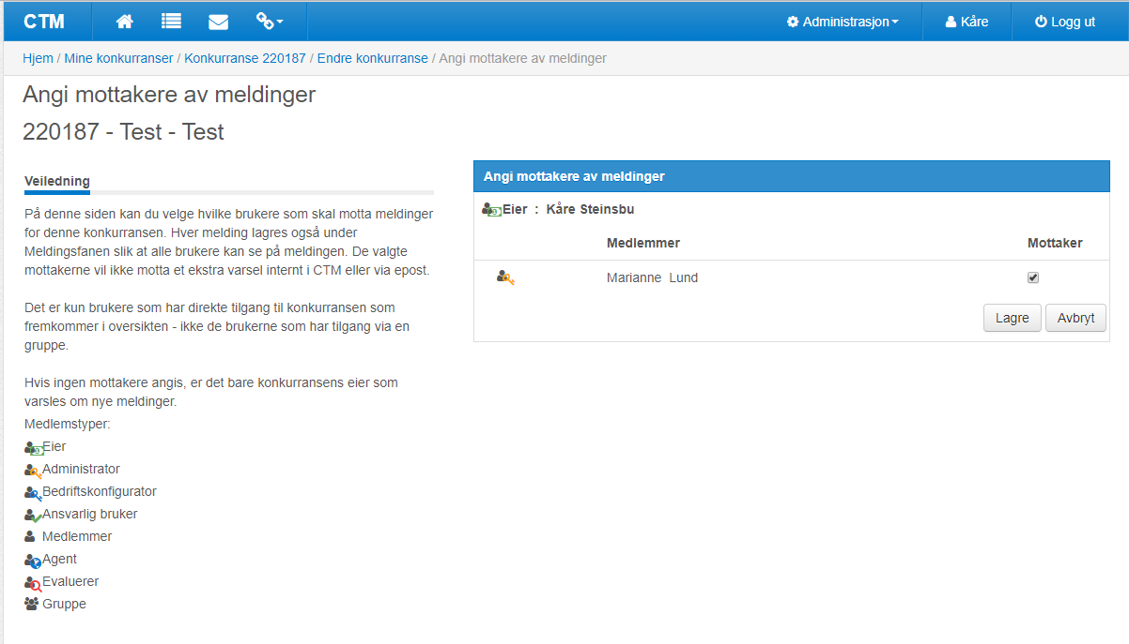
Mottakere av meldinger
Her kan du velge hvem som skal få beskjed i outlook om meldinger og spørsmål som kommer inn i konkurransen
Kun de som er tildelt team kan være mottakere av meldinger

Slide 19
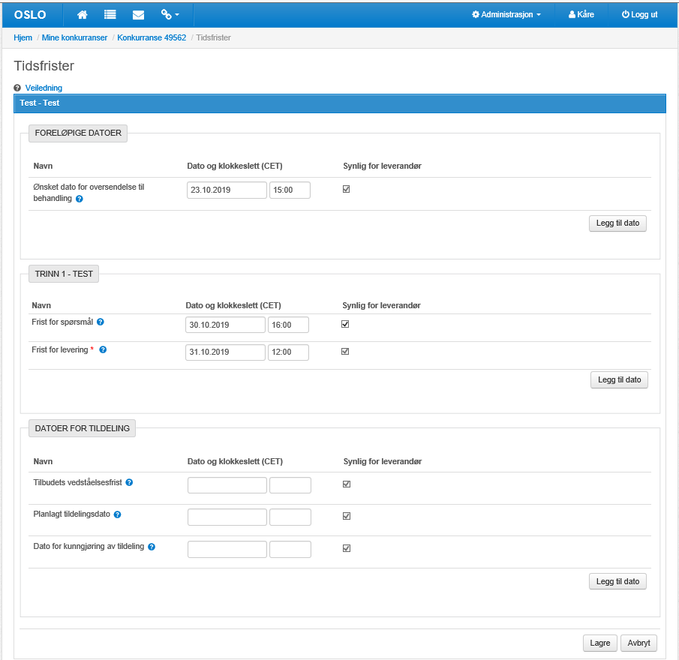
Tidsfrister
Viktige tidsfrister:
Ved kunngjøring i Doffin /TED må du fylle ut «Ønsket dato for oversendelse til behandling»
Fyll ut «Frist for spørsmål» for at Spørsmål og svar funksjonen skal aktiveres
«Frist for levering» skal fylles ut uavhengig av konkurranse

Slide 20
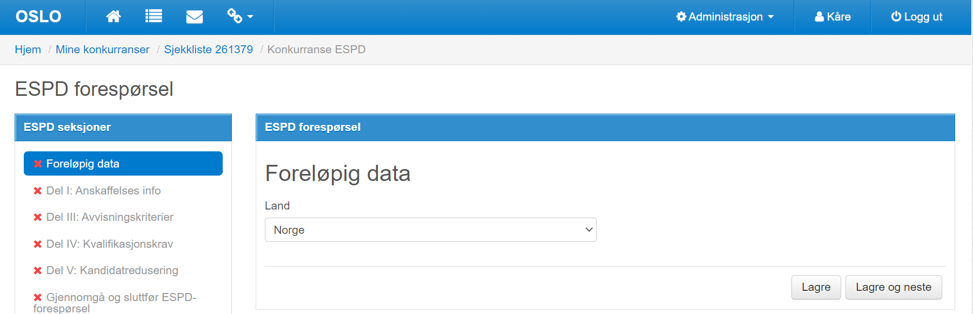
ESPD skjema
ESPD skjema:
Fyll ut de aktuelle delene i skjemaet.
Anskaffelses info
Avvisningskriterier
Kvalifikasjonskrav
Reduksjon av leverandører
Gjennomgå og akseptere ESPD skjemaet

Slide 21
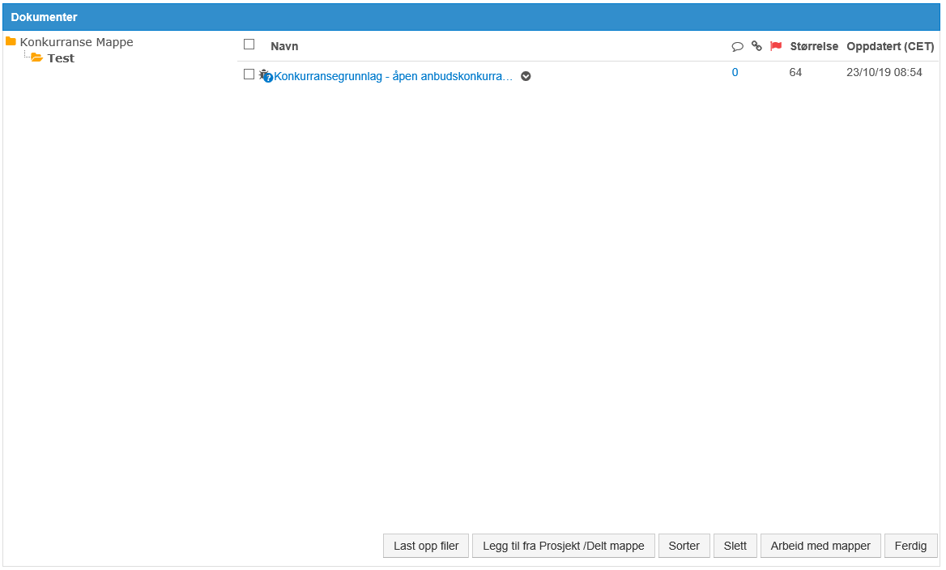
Eksterne dokumenter
Trykk på «Last opp filer» for å komme til neste side hvor du laster opp de dokumentene som skal være med i konkurransen
Her får du oversikt over de dokumentene som er lastet opp i konkurransen

Slide 22
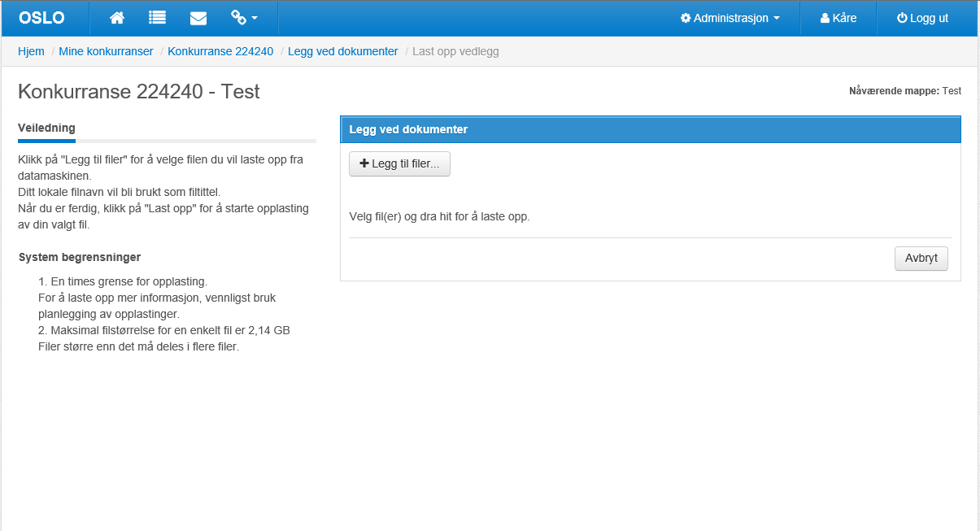
Eksterne dokumenter forts…
Drag and drop funksjon
Når filene er lagt til vil det komme til syne en blå «Last opp vedlegg» knapp som du trykker på for å få lastet opp vedleggene

Slide 23
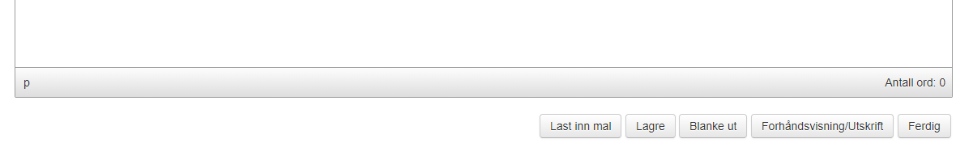
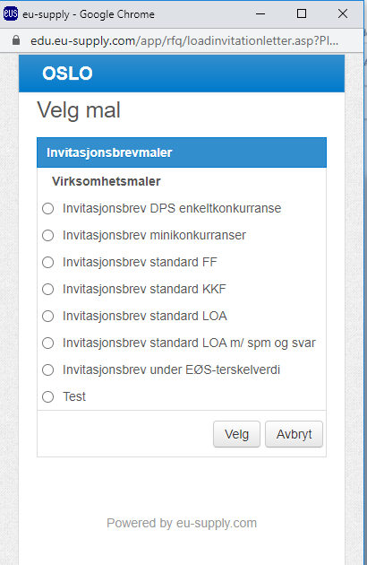
Forside - Invitasjonsbrev
Trykk på «last inn mal»
Huk av for mal som skal benyttes som invitasjonsbrev og trykk på «Velg» knappen

Slide 24
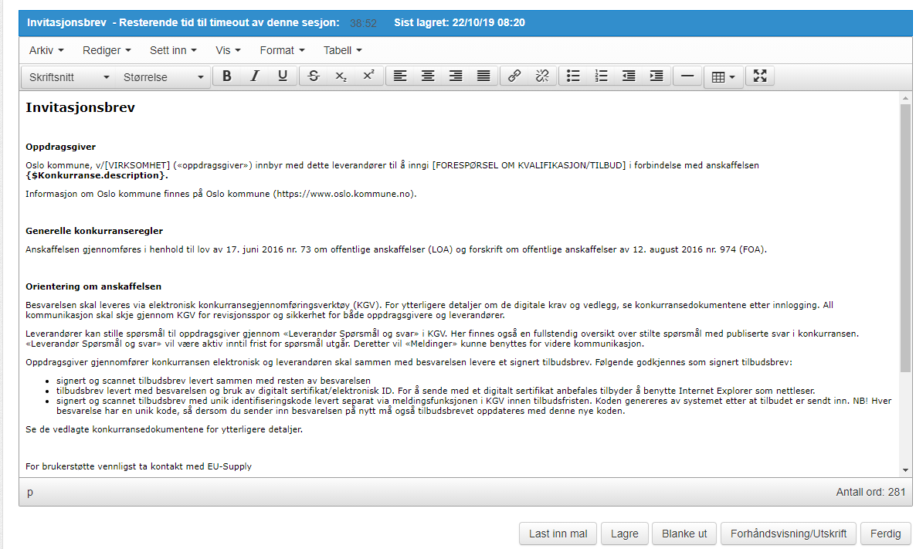
Forside – Invitasjonsbrev forts….
Skriv inn navn på virksomhet og eventuelle endringer. Tittel på konkurransen vil automatisk linket i brevet. Trykk deretter på «Lagre» og «Ferdig» knappen

Slide 25
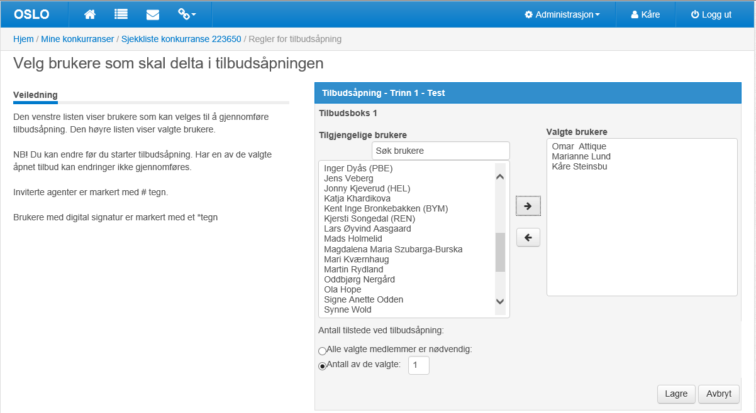
Brukerinnstillinger for tilbudsåpning
Her legger du inn de navnene som skal ha mulighet til å åpne tilbud.
NB: Her må du legge til ditt eget navn for at du skal ha mulighet til å åpne din egen konkurranse.

Slide 26
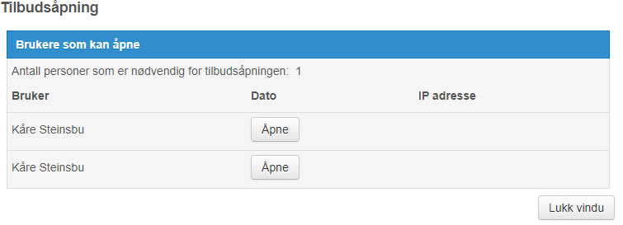
Tilbudsåpning
Tilbudsåpning i sjekklisten før frist for innlevering. Åpne knappen er ikke aktivert.
Tilbudsåpning i sjekklisten etter frist for innlevering. Åpne knappen er aktivert.
Her får du oversikt over de som har tilgang til å åpne tilbud. Når den ene har åpnet tilbudene, så vil tilbudene være tilgjengelig i KGV

Slide 27
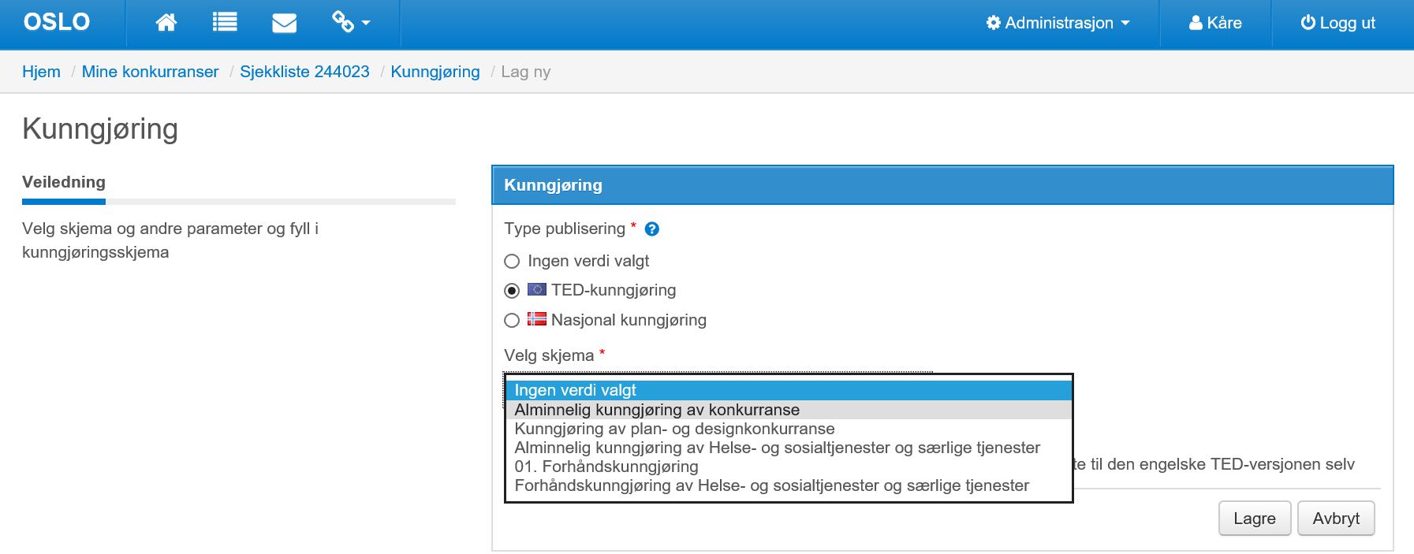
Kunngjøring i Doffin/TED
Velg type publisering
Velg kunngjøringsskjema
Ved EØS kunngjøring: velg hvem som skal oversette kunngjøringen
Trykk «Lagre»

Slide 28
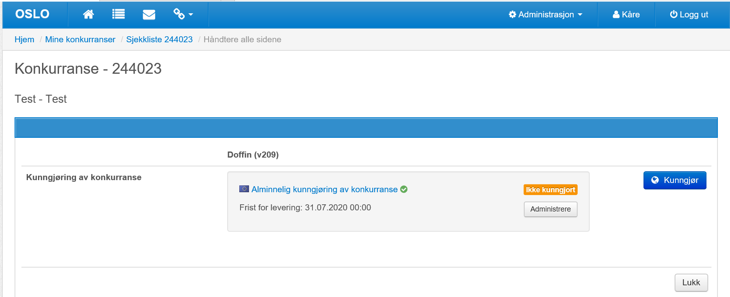
Kunngjøring i Doffin/TED forts….
Etter at kunngjøringsskjemaet er laget i Doffin/TED. Trykk på kvappen «Aksepter». Du kommmer ut i sjekklisten.
Gå til «Kunngjør» i sjekklisten og deretter trykk på «Kunngjør» knappen.

Slide 29
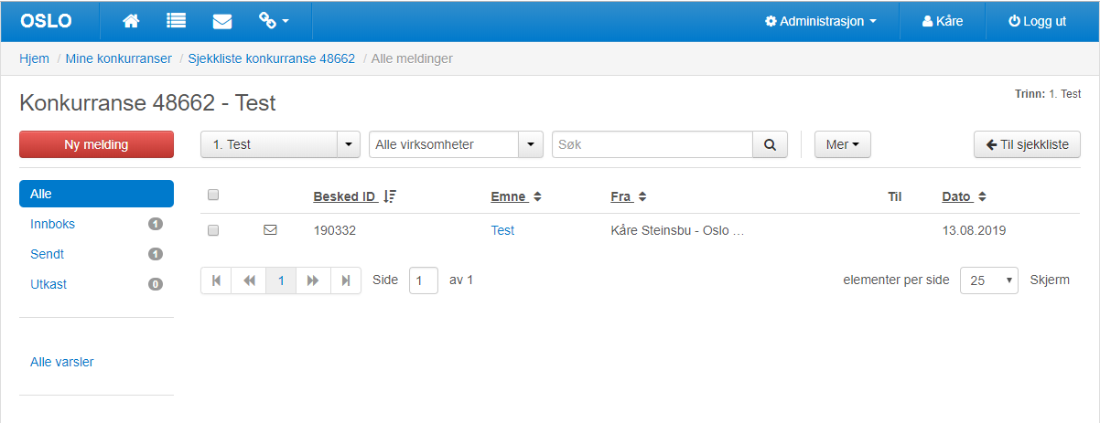
Meldingsfunksjon
Brukes til å sende meldinger i konkurransen

Slide 30
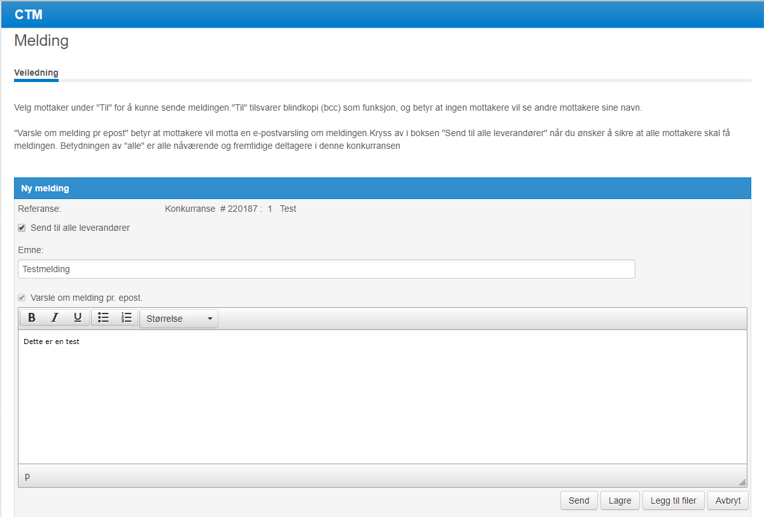
Meldingsfunksjonen – Sende melding til alle leverandører
Hvis du skal sende melding til alle leverandørene, må du huke av for «Send til alle leverandører»
Hvis du ikke gjør dette, så vil ikke leverandører som kommer inn i konkurransen senere, ha tilgang til meldingen

Slide 31
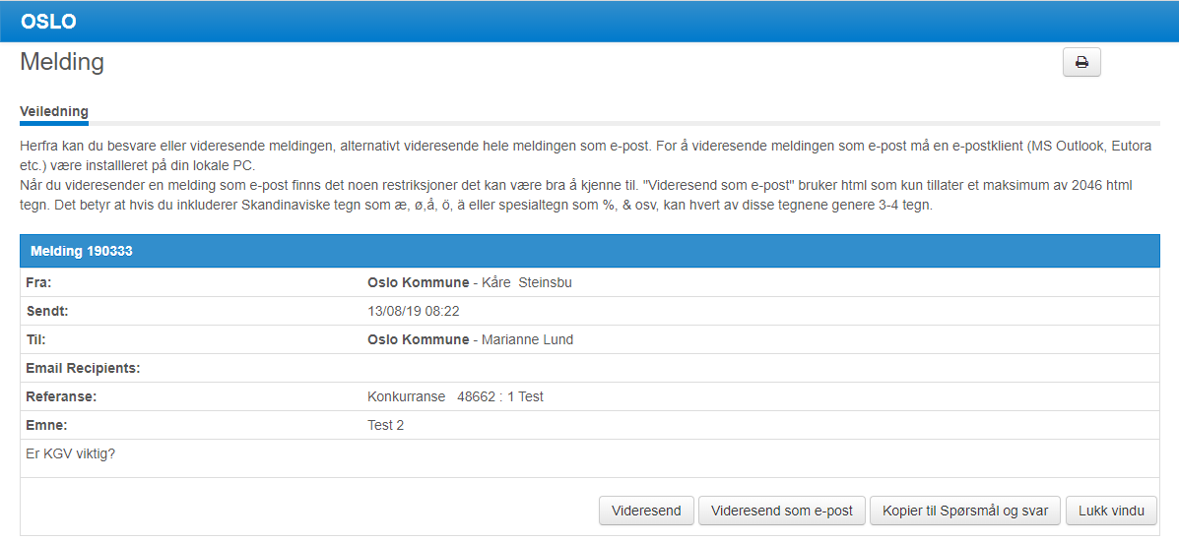
Meldingsfunksjonen
I de tilfellene hvor spørsmål har kommet i meldings-funksjonen, så er det mulighet å kopiere dette over til «Spørsmål og svar» funksjonen.

Slide 32
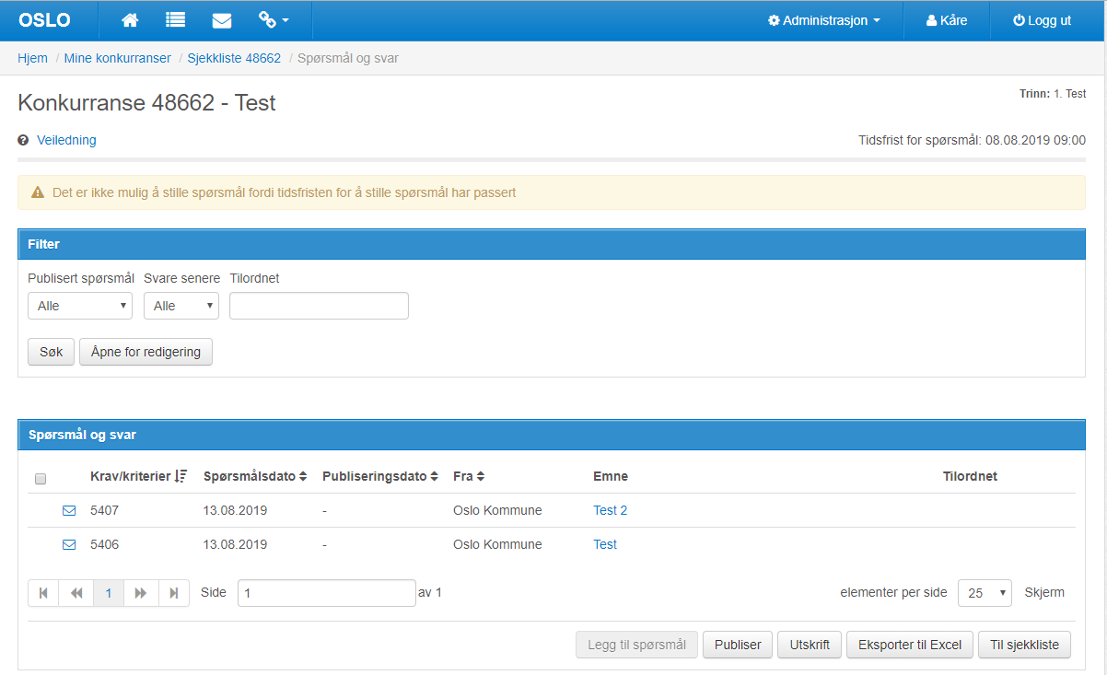
Spørsmål og svar funksjonen
Brukes til spørsmål og svar i konkurransen

Slide 33
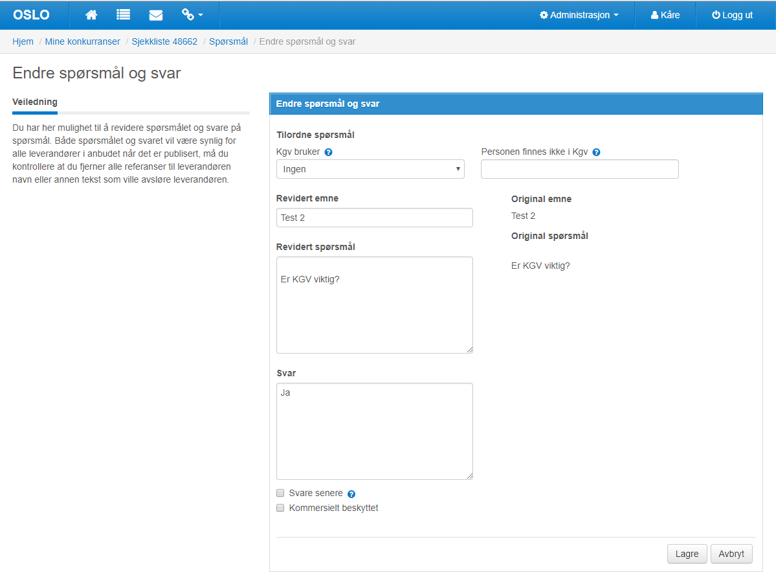
Spørsmål og svarfunksjonen – endre spørsmål og svar
Spørsmålene må redigeres for å anonymisere hvem avsenderen er og evt. Forretningshemmeligheter.
NB: Vær obs på om innkomne spørsmål er avhuket på «Kommersielt beskyttet». Hvis det er det, så vil svaret ved publisering kun gå til avsenderen av spørsmålet.

Slide 34
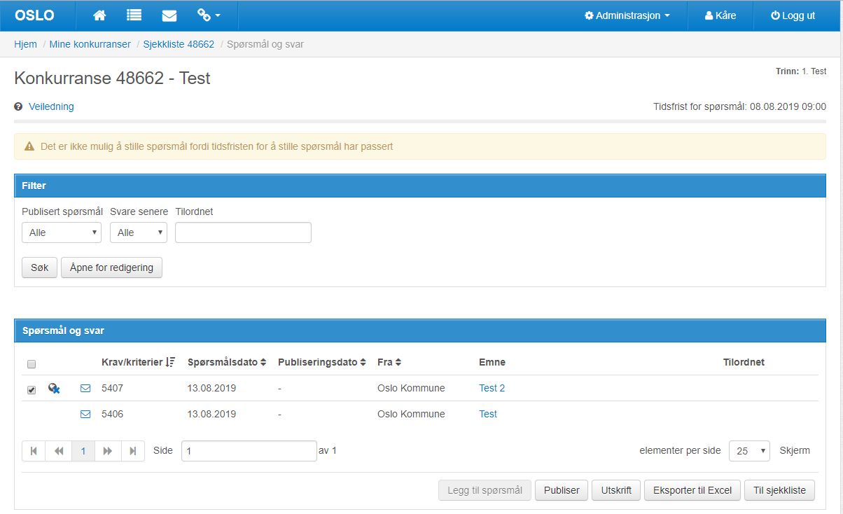
Publisering av spørsmål og svar
Spørsmålene som skal publiseres må hukes på og deretter trykke publiser.

Slide 35
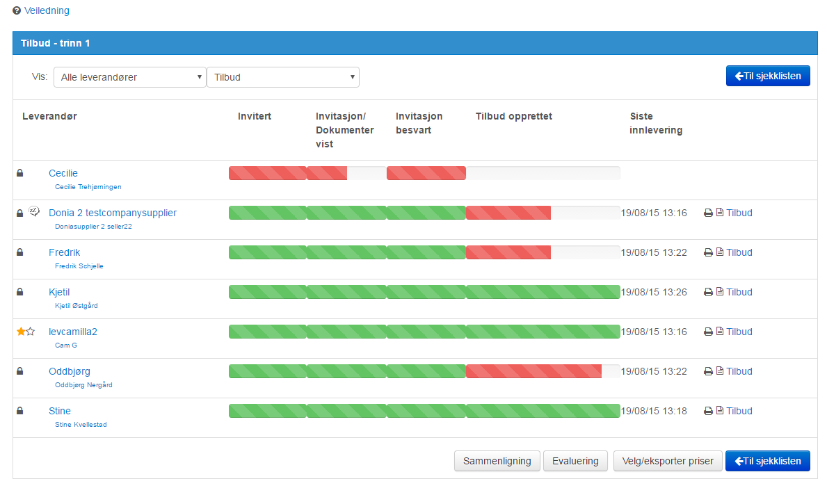
Oversikt over tilbud og leverandører
Viser hvor langt den enkelte leverandør har kommet i besvarelsen, samt mottatte tilbud

Slide 36
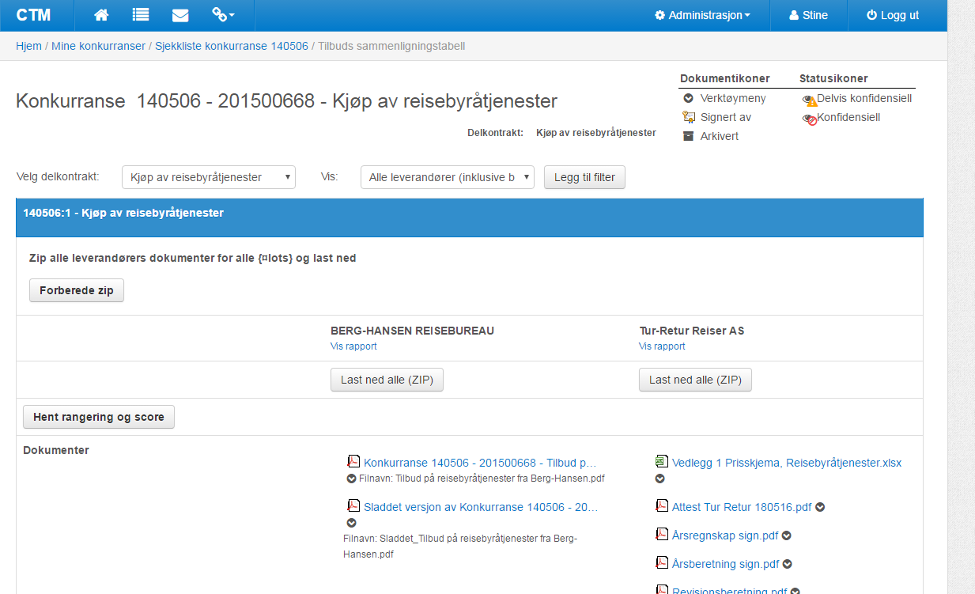
Innkomne tilbud
Samlet oversikt over alle tilbud.
Oversikt over alle dokumentene i tilbudene

Slide 37
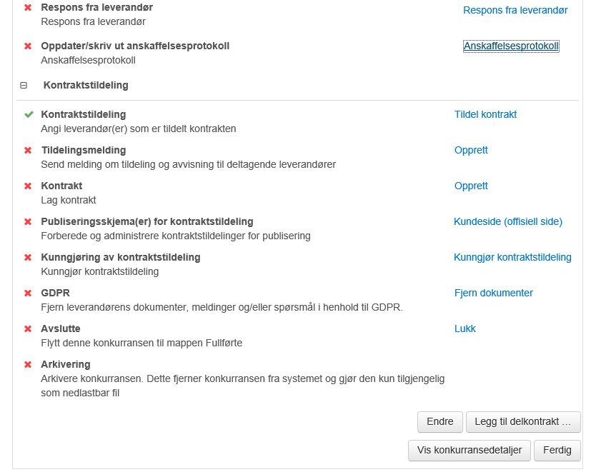
Avslutning av konkurransen
Evaluering av tilbudene skjer utenfor KGV
Virksomhetene må vurdere om de skal benytte anskaffelsesprotokollen i KGV eller anskaffelsesveilederen
Utsending av tildelingsbrev gjøres ihht virksomhetens rutiner.
Kunngjøring av kontraktstildeling gjøres i Doffin/TED.
Avslutte konkurransen i KGV

Slide 38
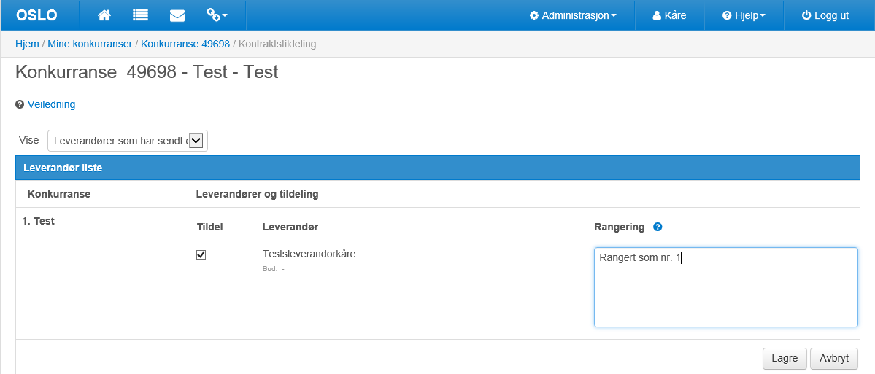
Kontraktstildeling
Her får du overiskt over alle leverandørene som har levert inn tilbud
Huk av den leverandøren som er rangert som nr 1. Trykk «Lagre»

Slide 39
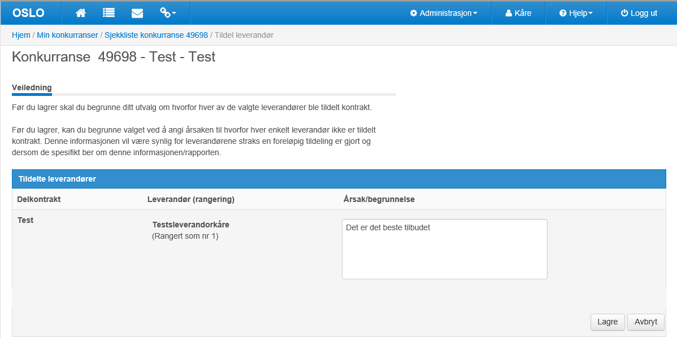
Kontraktstildeling forts…
Skriv inn begrunnelsen og trykk «Lagre». Begrunnelsen vil automatisk bli oppdatert i anskaffelsesprotokollen.

Slide 40
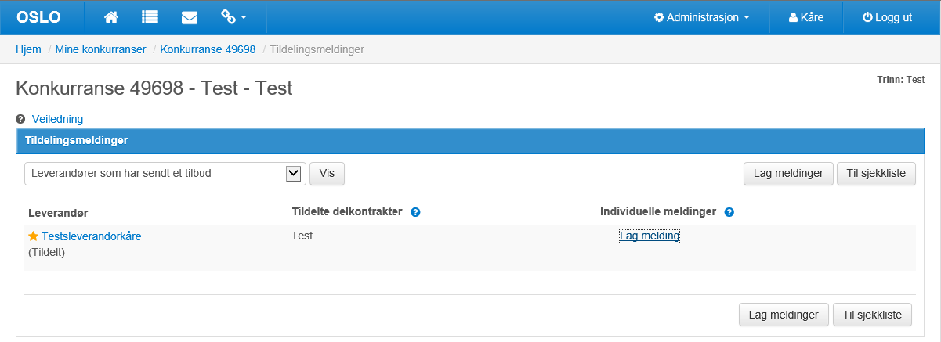
Tildelingsmelding
Oversikt over alle tilbyderne som har deltatt i konkurransen
Trykk på «Lag melding»

Slide 41
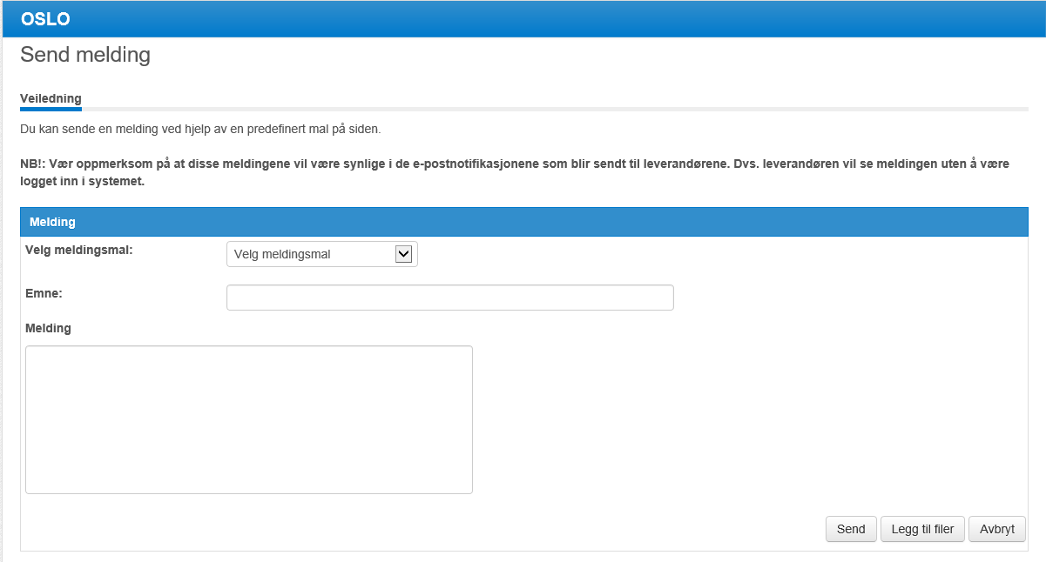
Tildelingsmelding forts…
Velg meldingsmal
Legg ved brev til leverandøren og trykk «Send»

Slide 42
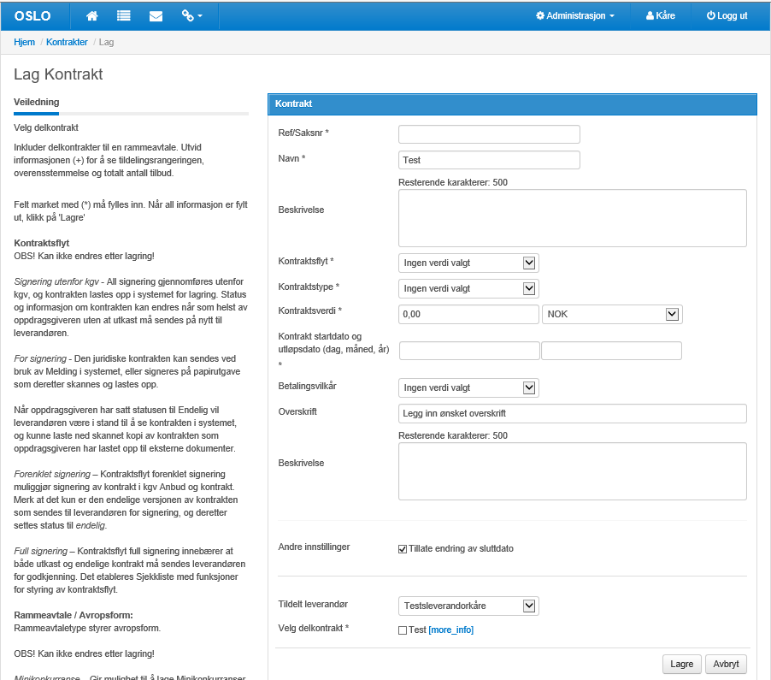
Kontrakt – Lag kontrakt
Fyll ut alle felt med *
Informasjon som blir fylt ut her blir overført til KAV.
Under «Kontraktsflyt» er det mulighet til elektronisk signering i KGV eller signering utenfor KGV.
Under «Kontraktstype» kan du velge mellom kontrakt, rammeavtale eller avrop.
Velger du rammeavtale, så får du mulighet til å velge avropsform.

Slide 43

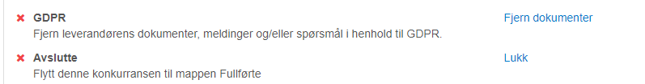
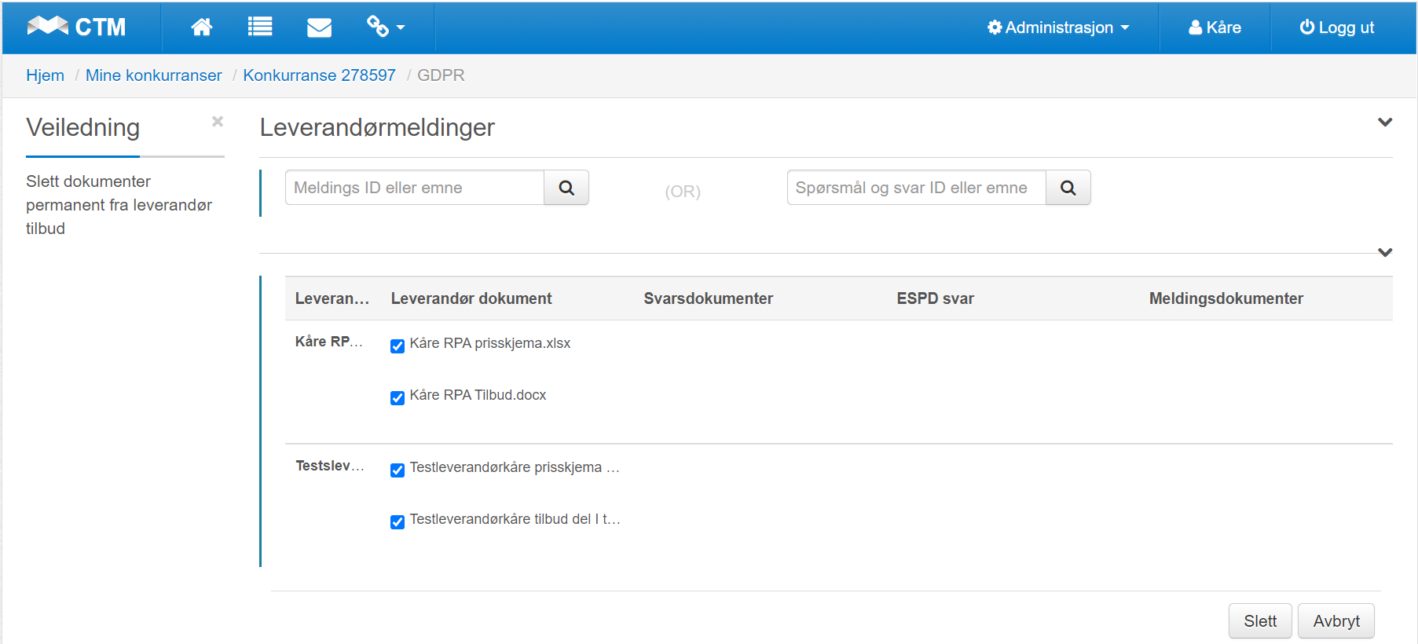
GDPR – funksjonalitet – Sletting av dokumenter
Sikrer behandling ift personvernforordningen
NB: Dokumentene må lagres i arkivsystemet før de slettes i KGV.
GDPR funksjonaliteten aktiveres i sjekklisten når tilbudene åpnes
Trykk på «Fjern dokumenter» og du kommer inn i GDPR funksjonaliteten
Funksjonaliteten viser oversikt over dokumentene og alle tilbudene.
Huk av for dokumentene som skal slettes og trykk på knappen «Slett».

Slide 44
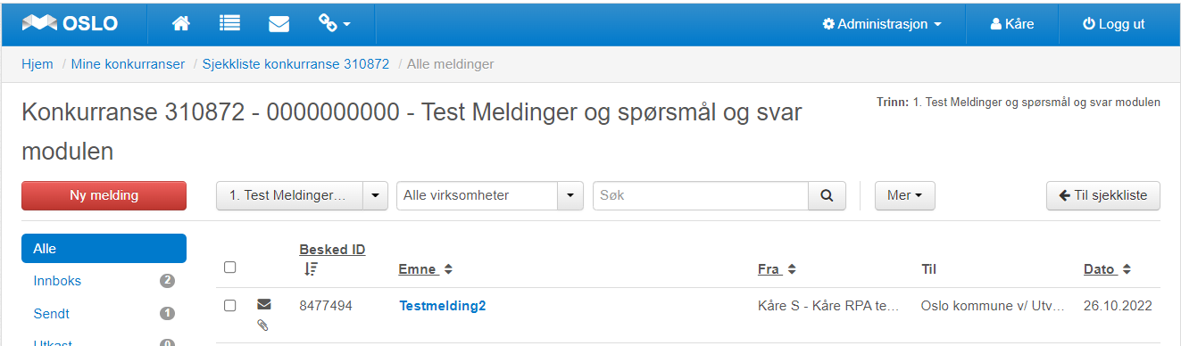
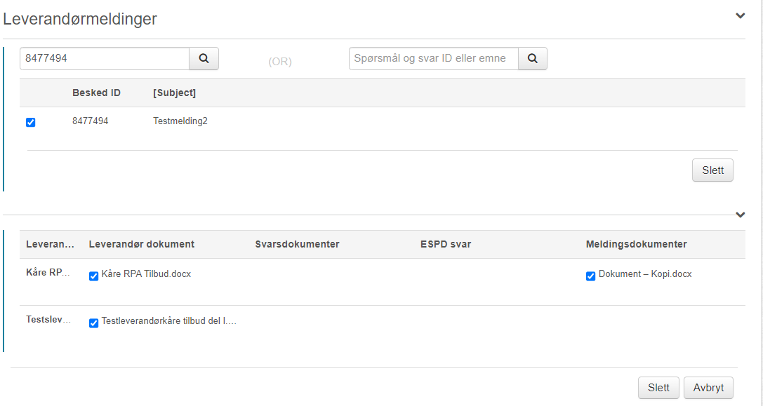
GDPR – funksjonaliteten – Sletting av meldinger
Gå inn i meldingsfunksjonen
Finn fram aktuell melding
Kopier ID nummeret
Gå til sjekklisten
Gå inn på GDPR funksjonaliteten
Lim inn ID nummeret
Huk av for meldingen som skal slettes og evt vedlagt fil
Trykk på «Slett» knappen

Slide 45
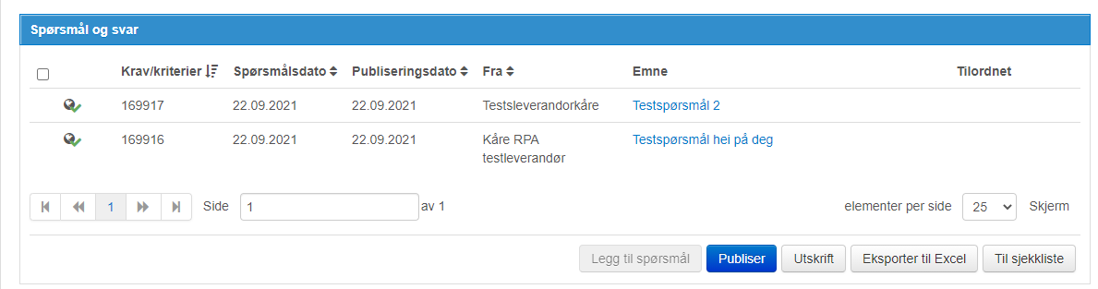
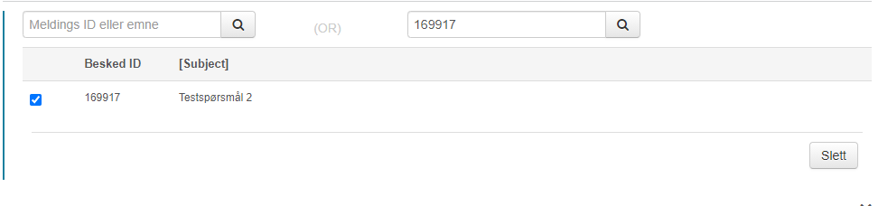
GDPR – funksjonaliteten – Spørsmål og svar
Gå inn i meldingsfunksjonen
Finn fram aktuell melding
Kopier ID nummeret
Gå til sjekklisten
Gå inn på GDPR funksjonaliteten
Lim inn ID nummeret
Huk av for Spørsmål og svar som skal slettes
Trykk på «Slett» knappen

Slide 46
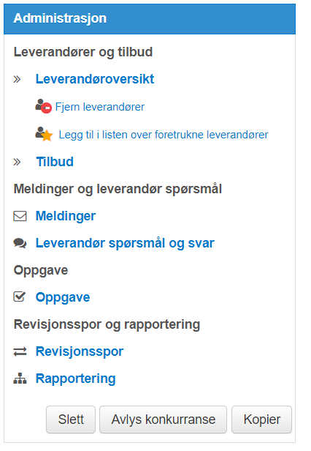
Arkivering av dokumentasjon
Arkivering blir foretatt manuelt inntil integrasjon av arkivsystemet er på plass.
Konkurransegrunnlaget med tilhørende dokumentasjon, tilbud, meldinger og Spørsmål og svar må lastes ned fra KGV og lagres i arkivsystemet.
Pdf versjonen av Meldinger og Spørsmål og svar finnes under Rapportering

Slide 47
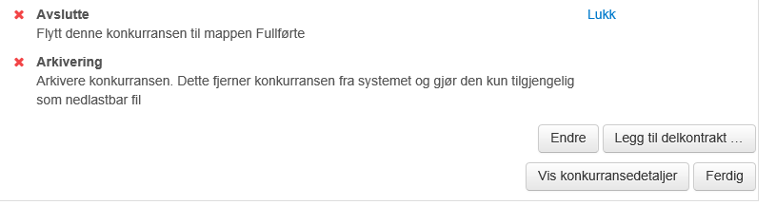
Avslutte og Arkivering
Trykk «Lukk» på avslutte. Konkurransen blir flyttet til fanen «Fullført»
Søk opp konkurransen under fanen fullført.
Du vil se at punktet for arkivering er blitt aktivert med «Arkivere»
Når du trykker på «Arkivere» vil konkurransen bli flyttet til fanen «Arkivert».

Slide 48
Automatisk arkivering av dokumenter- For virksomheter som er med i spleiselaget
Spleiselag mellom virksomhetene: UKE, REG, UDE, EBY, HAV, UBF, SYE og Munch
RPA teknologi som er installert som en Virksomhetsadministrator i virksomheten
Opprett ny sak i ACOS for hver anskaffelse i KGV
Benytt samme saksnummer og tittel i ACOS og KGV
Kjøres på bestemte tidspunkt i uken – varierer fra virksomhet til virksomhet
Roboten styres av triggerpunkt for å hente ut dokumenter

Slide 49
Automatisk arkivering av dokumenter forts….
Superbruker har ansvaret for å informere KGV brukerne i sin egen virksomhet om automatisk arkivering og hva KGV brukerne må forholde seg til
Alle KGV brukerne må vite når roboten kjøres i virksomheten – Dette er faste tidspunkt i uken.

Slide 50
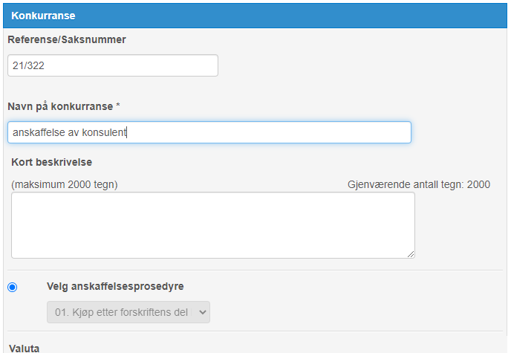
Saksnummer og tittel fra Acos til KGV
Referanse/Saksnummer: Kopier og lim inn saksnummeret fra Acos til KGV.
Navn på konkurransen: Kopier og lim inn tittelen på anskaffelsen fra Acos til KGV.
NB: ved bruk av feil saksnummer vil medføre at dokumenter blir lagret på feil sak eller ikke lagret i ACOS.

Slide 51
Automatisk arkivering av dokumenter
Triggerpunkt for roboten:
  Tilbudsfrist
  Avslutting av konkurranse
Roboten kjøres på faste tidspunkt i uken. Det kan ta noen dager før dokumentene ligger på saken i Acos
  NB: Konkurransene må avsluttes i sjekklisten – Hvis ikke, vil ikke alle dokumentene i konkurransen overføres til ACOS

Slide 52
Dokumenter som overføres på triggerpunktene
Triggerpunkt 1. Tilbudsfrist:
  Konkurransegrunnlag med vedlegg og ESPD skjema (Skjer ved flere trinn i KGV)
  Spørsmål og svar (Skjer ved flere trinn i KGV)
  Kunngjøring av konkurransen
  Invitasjonsbrev (Skjer ved flere trinn i KGV)
  Tilbud med utfylte ESPD skjema
  Anskaffelsesprotokoll – Loggføring innlevering av tilbud (Skjer ved flere trinn i KGV)
Triggerpunkt 2. Avslutting av konkurranse:
  Meldinger med vedlegg
  Tildelingsmelding med vedlegg (brev til tilbyderne)
  Anskaffelsesprotokoll (Oppdatert versjon)
  Kunngjøring av tildeling av kontrakten

Slide 53
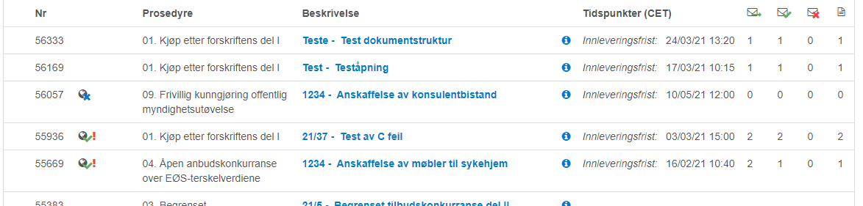
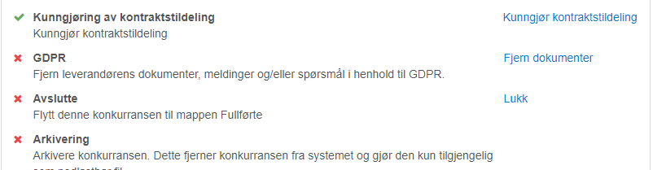
Robotens triggerpunkt i sjekklisten i KGV
Triggerpunkt 1: Frist for levering av tilbud. Roboten blir kjørt på et gitt tidspunkt i uken og henter ut dokumentene etter triggerpunkt 1.
Triggerpunkt 2: Avslutte. Roboten blir kjørt på et gitt tidspunkt i uken og henter dokumentene etter triggerpunkt 2.

Slide 54
Tjenesteforvalters rolle i automatisk arkivering
Ansvaret for generell opplæring av superbrukere i virksomheten.
Ansvaret for generell opplæringsmateriell for brukere i KGV.
Etablering av robotbruker i virksomheten
Overordnet rutiner ift forvaltning av KGV ved bruk av robot
Håndtere feil ved automatisk arkivering

Slide 55
Superbrukers rolle i automatisk arkivering
Foreta opplæring av brukerne i virksomheten vedrørende rutiner om automatisk arkivering
Rapportere om feil vedr. automatisk arkivering til tjenesteforvalter i KGV
Ansvaret for videreformidling av informasjon som publiseres på workplace
Foreta kontroll om konkurranser skal avsluttes i KGV:
  Gå inn på fanen «Aktive» og se om det er lang tid siden innleveringsfristen er gått ut
  Ta kontakt med aktuelle saksbehandlere for å få status på anskaffelsen
  Be saksbehandler avslutte aktuelle konkurranser

Slide 56
KGV brukeren sin rolle
Kvalitetssikre at saksnummer og tittel på anskaffelsen er riktig i Acos og KGV
Oversikt på triggerpunkt og når roboten kjøres i KGV
Avslutte konkurransen i KGV når den er ferdig
Rapporter til Superbruker ved eventuelle feil ????

Slide 57
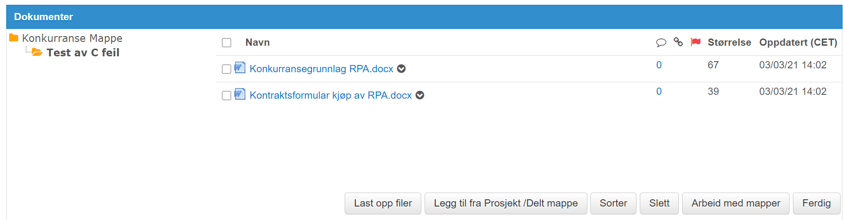
Legge inn konkurransedokumenter
Eksterne dokumenter.
NB: Ikke lag undermapper. Roboten er ikke programmert for å åpne undermapper og dokumenter vil ikke bli lagret som ligger i undermapper.
Begrensninger for mottak i Acos på 1,5 GB per dokument.
Dokumentstrukturen i KGV vil bli den samme i Acos

Slide 58
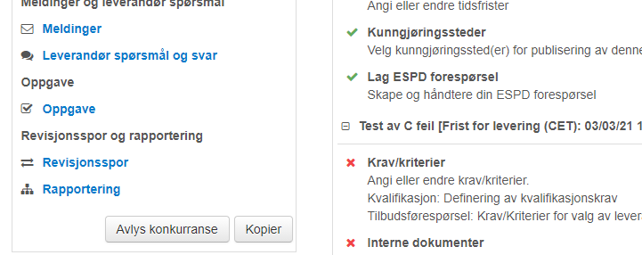

Sjekk revisjonslogg om robot er kjørt
Revisjonsspor: Klikk på «Revisjonsspor» i venstremenyen i KGV.
Revisjonsspor: Du får opp aktivitetene som er gjort i KGV. Roboten er definert som «rpa». Her ser du alle aktivitetene som roboten har gjennomført.

Slide 59

Opprette ny bruker/slette bruker
For å opprette /slette brukeren bruker må du gå på «Administrasjon» og «Brukerprofiler»

Slide 60

Opprette ny bruker/slette bruker forts…
For å opprette ny bruker må du gå på «Lag bruker».
Her har du oversikt over alle brukerne som har tilgang til deres enhet i KGV/KAV.
Her kan du slette brukere ved å trykke på «Slett» knappen på den aktuelle brukeren.
NB: Husk å overføre eksisterende konkurranser, der brukeren er eier, til andre aktuelle brukere før du sletter brukeren

Slide 61

Opprette ny bruker
Fyll inn følgende:
Navn og etternavn
E-post adresse
Generell tlf nr til Oslo kommune
Lag bruker ID: «Navn» og «Etternavn»
Lag passord.
Velg rolle vedkommende skal ha. Vanlige brukere skal kun ha «Virksomhetsbruker». Superbrukerne skal ha «Virksomhetsadministrasjon».
Velg avdeling. I den enkelte enheten så er det ikke anledning til å velge avdeling.
Brukerinnstillinger. Her må det vurderes konkret hvilke brukerinnstillinger vedkommende må ha.
Trykk «Lagre». Nå har du opprettet en ny bruker.
Brukeren må også ha tilgang til Opplærings enheten. Du må gå inn i Edu miljøet og opprette ny bruker.

Slide 62

Mal – Melding til nye brukere
Dette er mal for melding som skal sendes til nyopprettet brukere på e-post.
Her skriver du inn brukernavn og passord til brukeren på den aktuelle KGV plattformen

Slide 63
Send informasjon til brukeren om ID og Passord
Benytt mal for e-post som sendes til brukeren (Den blir sendt til Superbruker)
Mal for e-post inneholder følgende:
    Generell informasjon om KGV
    Link til de forskjellige plattformene i KGV
    Fyll inn ID og Passord til brukeren til de forskjellige plattformene som vedkommende skal ha tilgang til.
    Send e-posten kun til brukeren.

Slide 64
To plattformer / innloggingssider
Egen plattform for opplæring og testing :
https://edu.eu-supply.com/oslo.asp
Her kan man teste og sjekke, ingenting blir offentliggjort.
NB! – flere kan få tilgang til det du legger ut, så benytt dummy dokumenter og navn.
Program / plattform for produksjon, dvs. reelle konkurranser:
https://eu.eu-supply.com/oslo.asp
Her lages reelle konkurranser og det publiseres til Doffin eller til inviterte leverandører. Den samme plattformen blir brukt til DPS/minikonkurranser, som vi vil gå gjennom i del 2 av dette kurset.

Slide 65
Forvirret og Frustrert?
Fortvil ikke
Øvelse gjør mester

